Slide 1

«Mira, hago nuevas todas las cosas»
(Ap 21,5)

Slide 2
Orientaciones
para el proceso
de conversión pastoral
en la Iglesia de Jaén
durante los cursos 2023-2027

Slide 3

Introducción

Slide 4
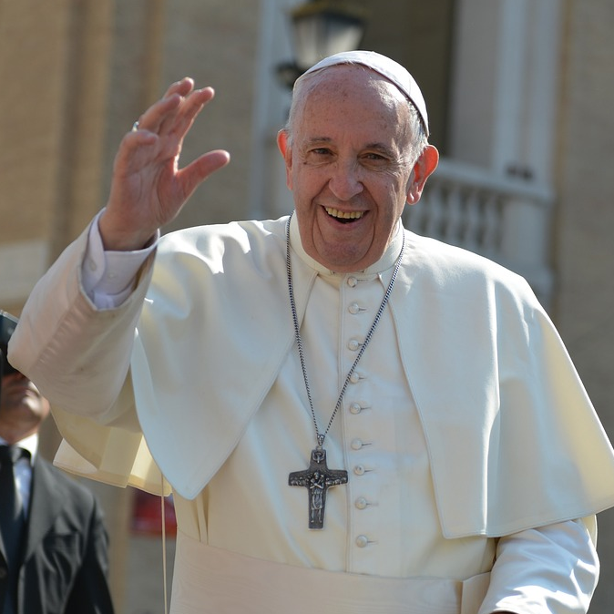
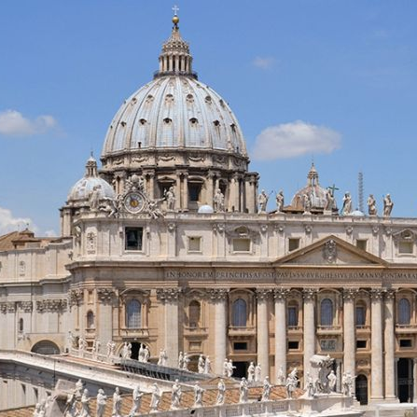


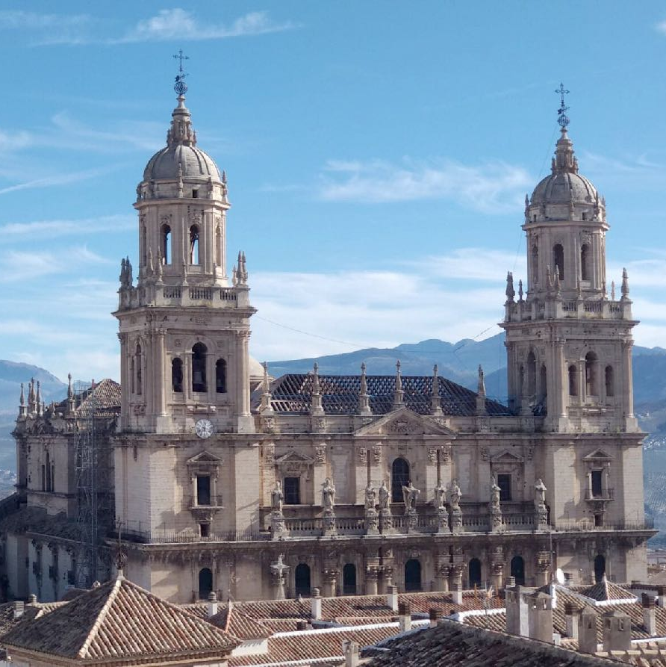
Seguimos en camino
CONVERSIÓN
PASTORAL
Evangelii gaudium
Magisterio sucesivo
Itinerario en Jaén

Slide 5


El proceso
El cuaderno
El cuatrienio
Los auxilios

Slide 6

Introducción
Los tres pilares de la conversión pastoral
Presupuestos de la conversión pastoral
Cambiando el paradigma
Recorriendo un (largo) camino
Cultivando los diez indicadores de la parroquia misionera
Fortaleciendo los cinco sistemas de la parroquia misionera
Orientaciones para el cuatrienio 2023-2027
Otros procesos transversales

Slide 7

1
Los tres pilares
de la conversión pastoral

Slide 8
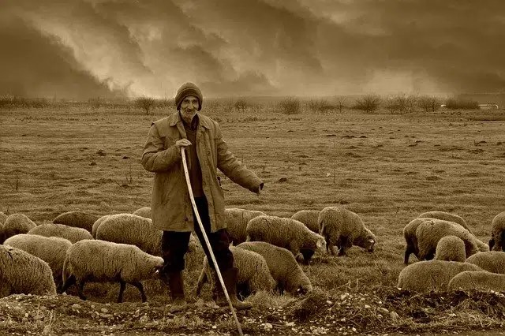

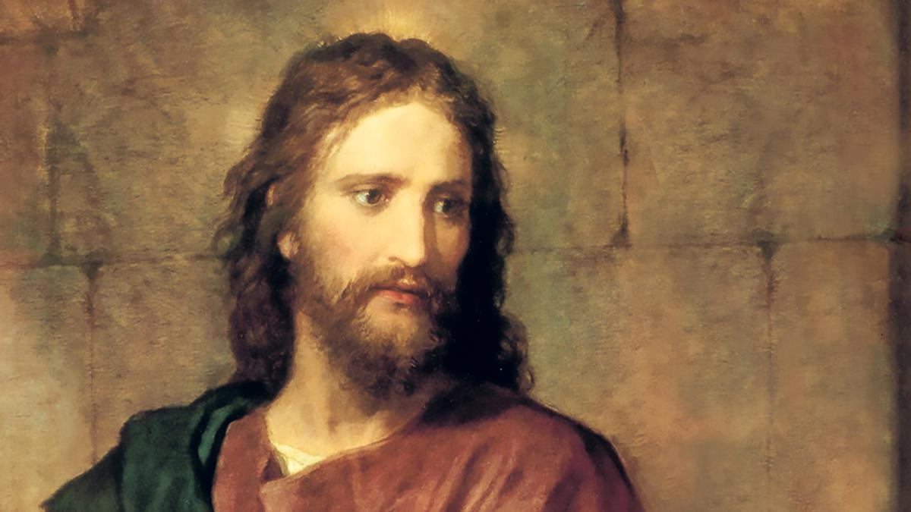
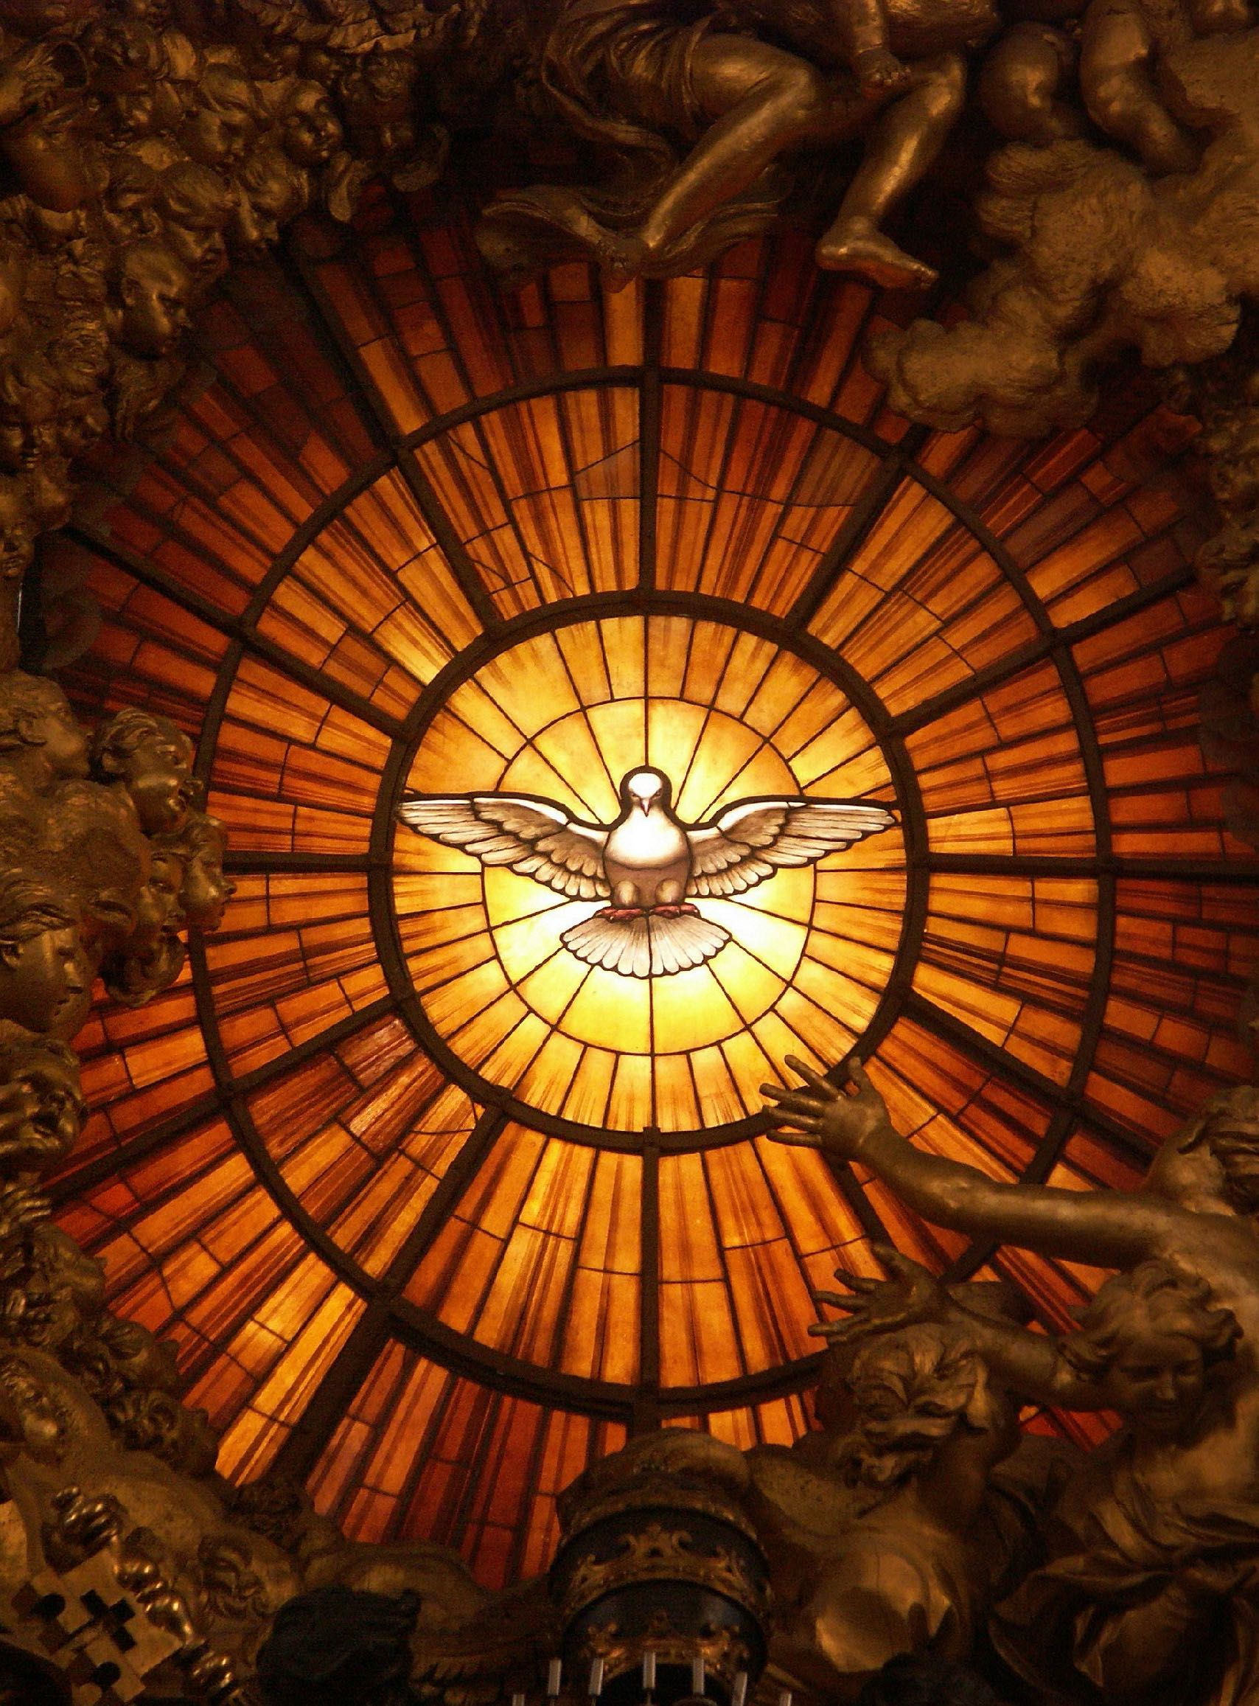
La transformación del liderazgo
La primacía de la evangelización
La confianza en el ES

Slide 9

La primacía de la evangelización
La evangelización
como creación de
discípulos misioneros
Espacios de primer anuncio explícito
Acompañar en procesos de discipulado

Slide 10
La transformación del liderazgo
La primacía de la evangelización
La confianza en el ES

Slide 11
El párroco-líder,
responsable del todo
La transformación del liderazgo
Generar equipo y trabajar en equipo
Suscitar otros líderes
y coordinar ministerios

Slide 12
La transformación del liderazgo
La primacía de la evangelización
La confianza en el ES

Slide 13
Hace posible la transmisión del mensaje
Abre el corazón a quienes lo escuchan
Posibilita que tome cuerpo en nosotros
la llamada a la santidad
La confianza en el ES

Slide 14
La transformación del liderazgo
La primacía de la evangelización
La confianza en el ES

Slide 16

2
Presupuestos
de la conversión pastoral

Slide 17


Tienes que estar dispuesto a emprender de nuevo un camino de conversión personal que te lleve a pensar tu ministerio, tu condición de consagrado, tu ser de laico y de discípulo
No puedes dar por supuesto que ya estás convertido
Ante todo, conversión

Slide 18
Contra el individualismo, para hacer una Iglesia en salida
Conversión fraterna y comunitaria
Ante todo, conversión

Slide 19
Una comunidad que se convierte ayuda a la conversión del pastor
Conversión del pastor y del paradigma que rige su quehacer
De la autorefencialidad a la corresponsabilidad
Conversión del pastor y de la comunidad
Conversión fraterna y comunitaria
Ante todo, conversión

Slide 20
Conversión de las estructuras pastorales
Conversión del pastor y de la comunidad
Conversión fraterna y comunitaria
Ante todo, conversión

Slide 21
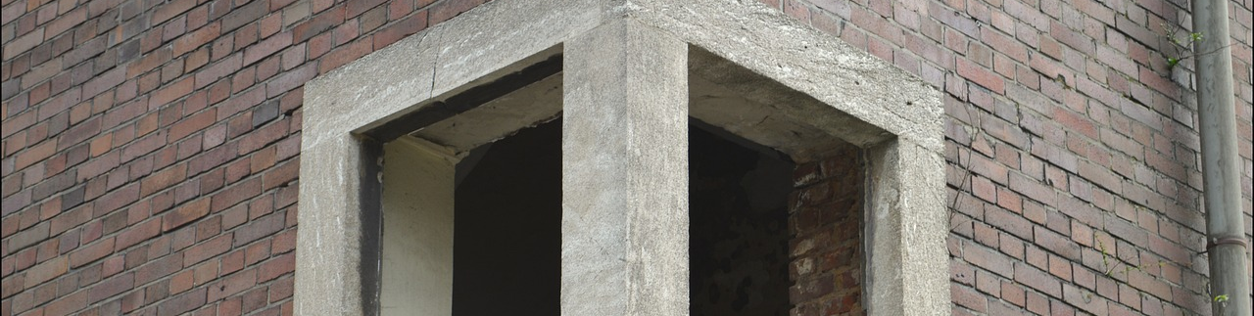
3
Cambiando el paradigma

Slide 22
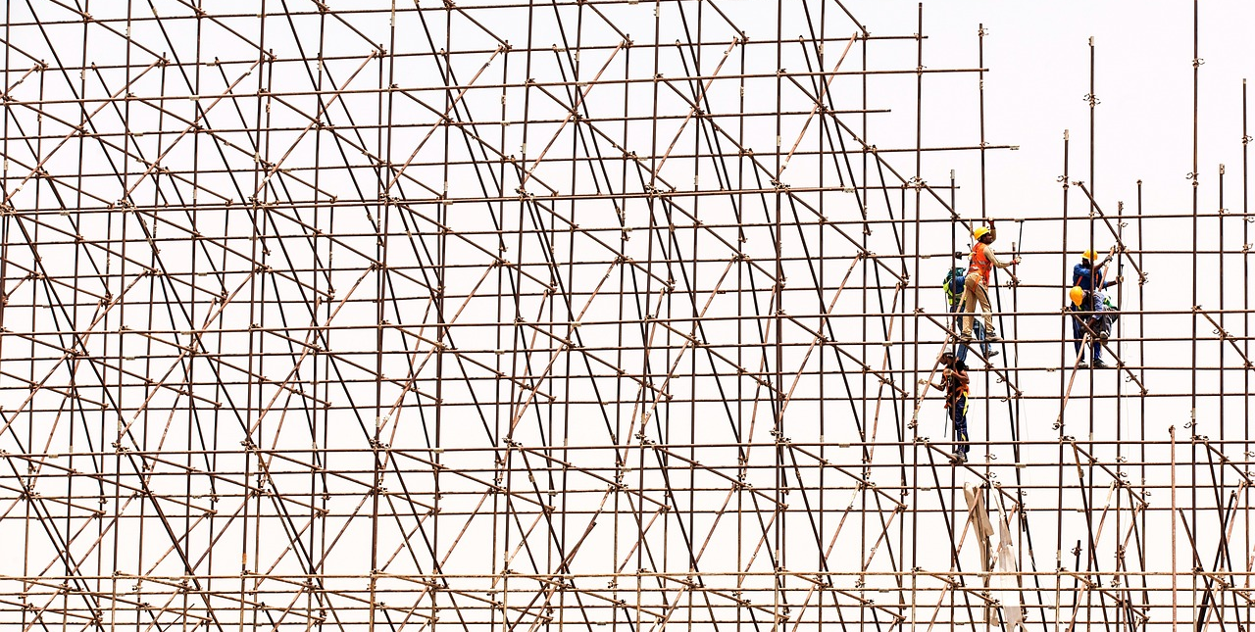

De las actividades (o servicios) a los procesos
De privilegiar el espacio a privilegiar el tiempo
Del mirar hacia dentro al mirar desde la otra orilla
Del «pastor con su rebaño» a los equipos pastorales
El cambio de cultura de la comunidad

Slide 23

De las actividades (o servicios) a los procesos
Del «pastor con su rebaño» a los equipos pastorales
Del mirar hacia dentro al mirar desde la otra orilla
De privilegiar el espacio a privilegiar el tiempo
De ocuparse a los que están dentro, a ocuparse de los que están fuera
No es lo mismo tener fe que hacer actos religiosos
No a través de actividades, sino estableciendo procesos
Encuentro > discipulado > comunión > misión
El cambio de cultura de la comunidad

Slide 24
De privilegiar el espacio a privilegiar el tiempo
Del «pastor con su rebaño» a los equipos pastorales
Del mirar hacia dentro al mirar desde la otra orilla
De las actividades (o servicios) a los procesos
No podemos contentarnos con hacer actividades puntuales, sino que tenemos que convencernos de la necesidad de la paciencia para acompañar en el tiempo, de modo que las personas y los grupos
puedan crecer en la fe. Nuestras acciones y eventos deberían estar siempre dirigidos a generar y alimentar procesos personales y grupales
El cambio de cultura de la comunidad

Slide 25
Del mirar hacia dentro al mirar desde la otra orilla
Del «pastor con su rebaño» a los equipos pastorales
De privilegiar el espacio a privilegiar el tiempo
De las actividades (o servicios) a los procesos
El cambio de cultura de la comunidad
Ponernos en la piel de los otros, del otro, del que
o conoce al Señor o lo conoce poco, para entender lo que siente y lo que necesita.

Slide 26
Del «pastor con su rebaño» a los equipos pastorales
Del mirar hacia dentro al mirar desde la otra orilla
De privilegiar el espacio a privilegiar el tiempo
De las actividades (o servicios) a los procesos
Romper esquemas aprendidos y aprender nuevos:
Trabajar sacerdote + sacerdote
Corresponsabilidad sacerdote + diácono + religiosos + laicos
Las comunidades lo comparten todo, también el pastor
Generación de ministerios, instituidos o no
El cambio de cultura de la comunidad

Slide 27
El cambio de cultura de la comunidad
Del «pastor con su rebaño» a los equipos pastorales
Del mirar hacia dentro al mirar desde la otra orilla
De privilegiar el espacio a privilegiar el tiempo
De las actividades (o servicios) a los procesos
La cultura es la forma en que modelamos el mundo
Modelamos la cultura; pero la cultura nos modela
Crear una nueva cultura eclesial, fruto de los valores reales a los que aspiramos
Empezar por el porqué

Slide 28
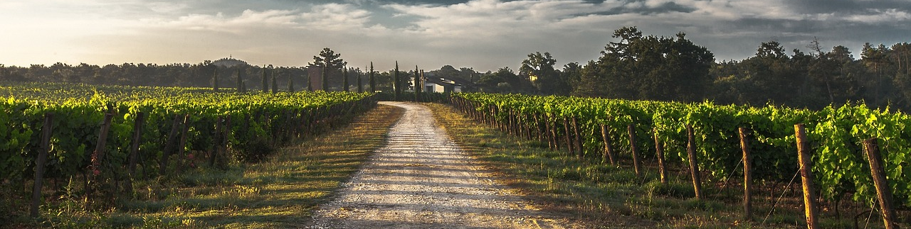
4
Recorriendo
un (largo) camino

Slide 29

Punto de partida:
Parroquia de mantenimiento
Primera etapa:
Conversión de las personas
Tercera etapa:
Parroquia misionera
Segunda etapa:
Conversión de las estructuras

Slide 30

5
Cultivando los 10 indicadores
de la parroquia misionera

Slide 31


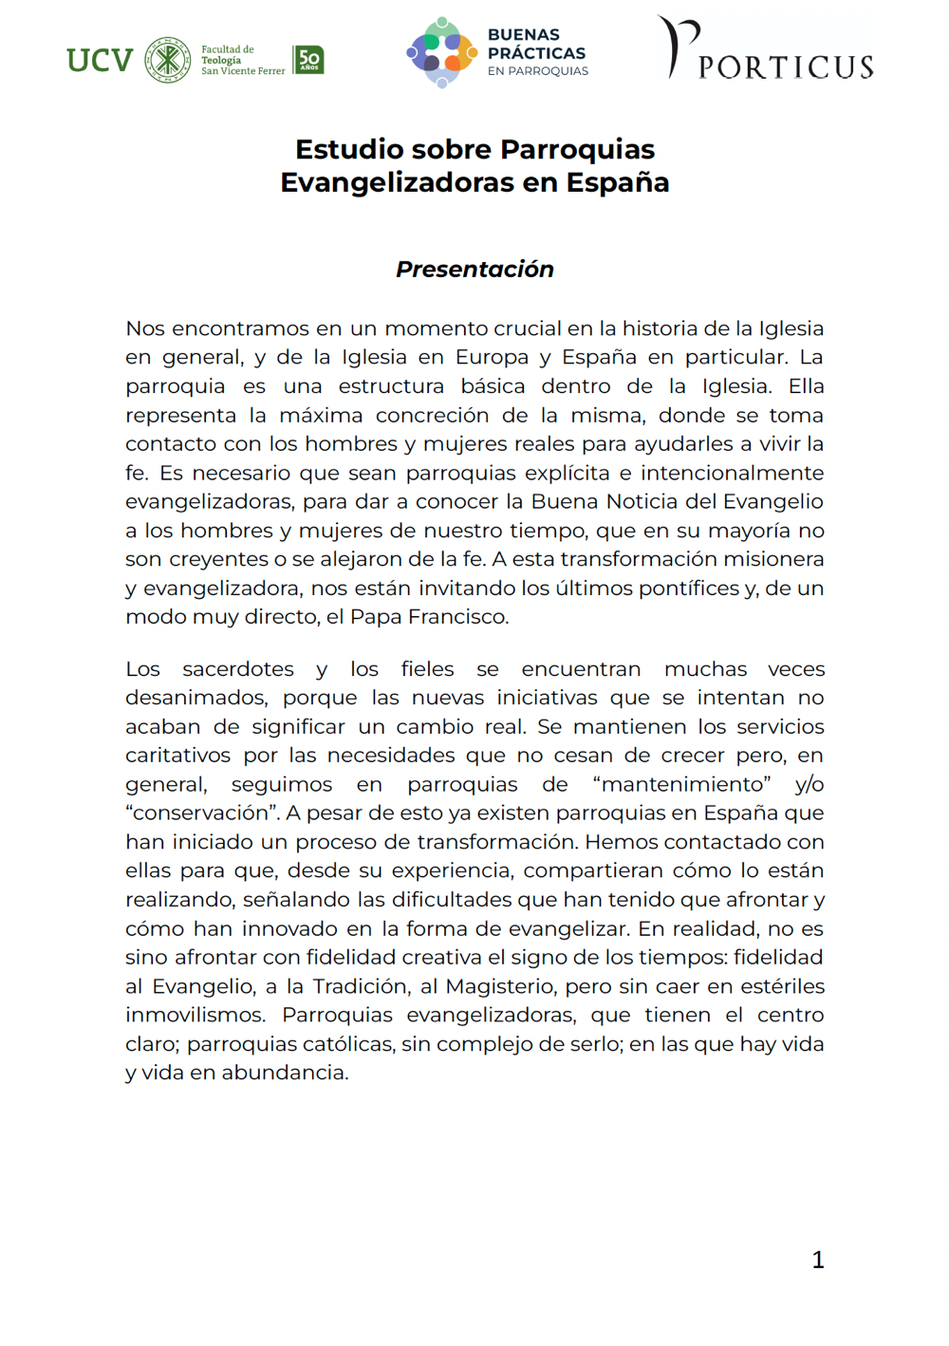

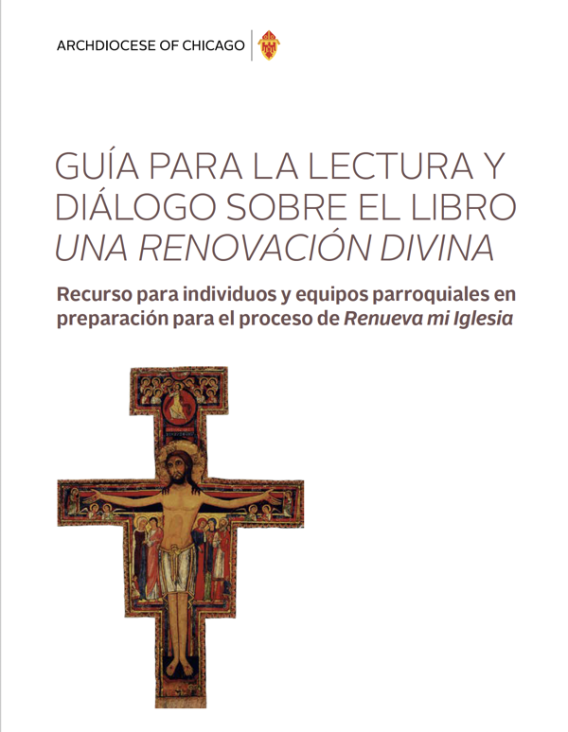
James Mallon: Diez «valores» de la parroquias misioneras.
William E. Simon Jr: Cuatro «buenas prácticas».
Diócesis de Chicago: Siete «señales de vitalidad parroquial».
Universidad de Valencia: cincuenta y siete «buenas prácticas», agrupadas en diez módulos.

Slide 32

Dar prioridad al Día del Señor
Cuidar la hospitalidad
Ofrecer una música que eleve el espíritu
Brindar homilías significativas
Br
Modelar una comunidad llena de sentido

Slide 33
Tener expectativas claras
Suscitar ministerios desde las fortalezas
Formar pequeñas comunidades
Posibilitar la experiencia del Espíritu Santo
Br
Convertirnos en una Iglesia que invita

Slide 34

6
Fortaleciendo los 5 sistemas
de la parroquia misionera

Slide 35
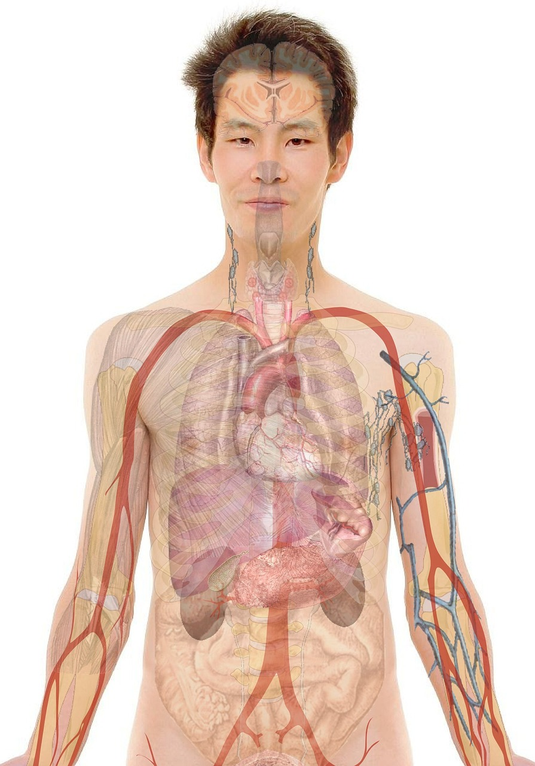
La Iglesia es el cuerpo de Cristo

Slide 36
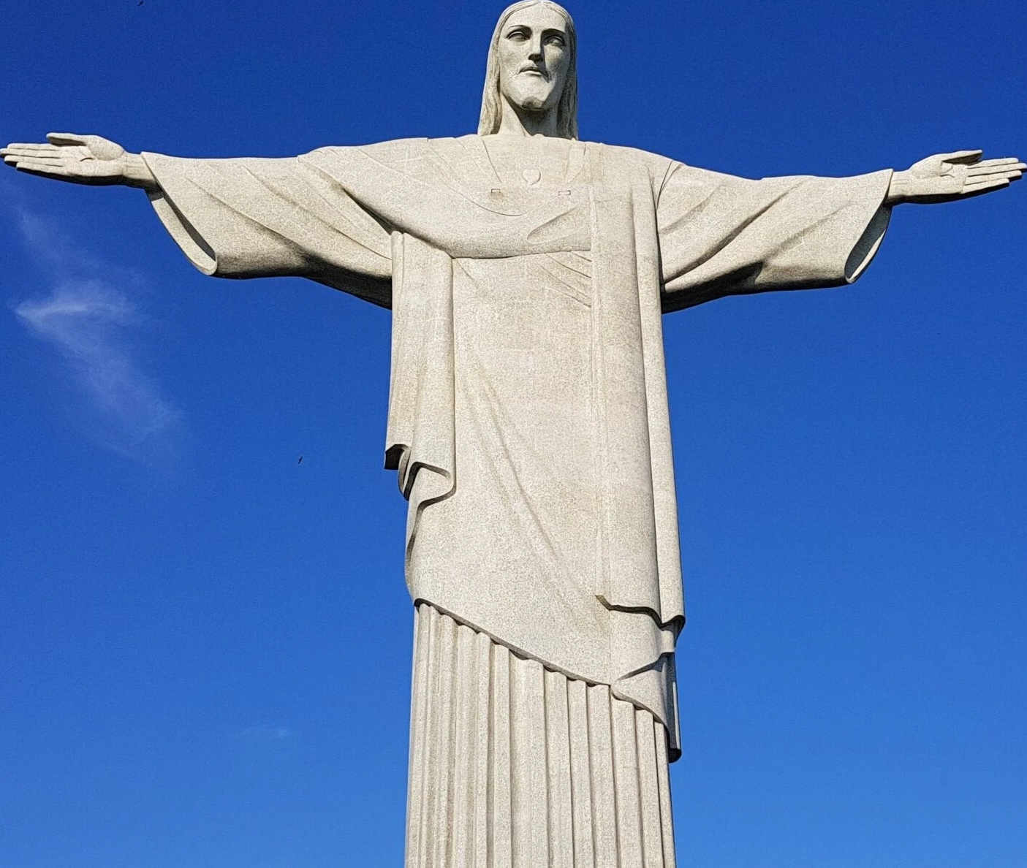
Evangelización (kerigma)
Discipulado (disdaskalía)
Celebración (liturgia)
Caridad (diaconía)
Br
Comunión (koinonía)

Slide 37
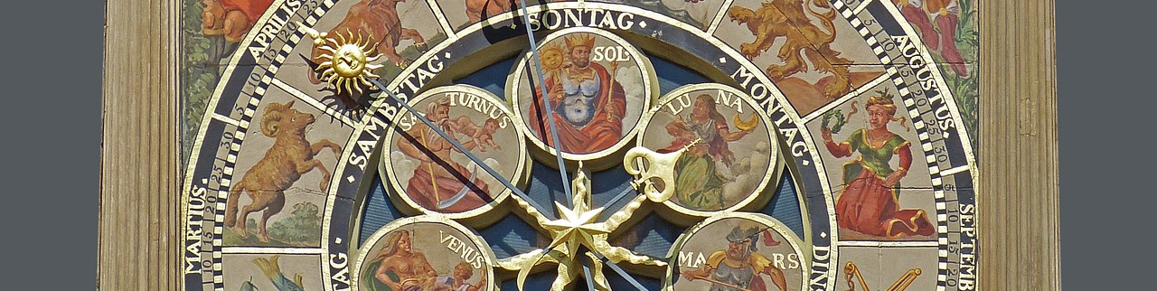
7
Orientaciones para
el cuatrienio 2023-2027

Slide 38



PUNTUALIZACIONES
Un plan que es continuación de un camino emprendido
Un proceso, más que un catálogo de acciones a realizar
Cuatro cursos, un único objetivo
Menos es más

Slide 39


CURSO 2023-2024
PRIMER ANUNCIO

Slide 40

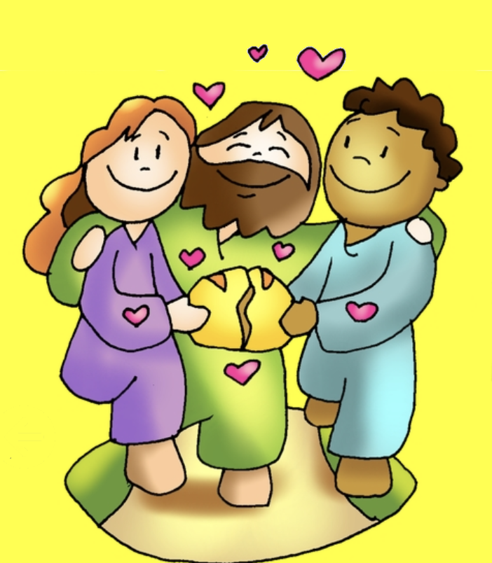
CURSO 2024-2025
DISCIPULADO

Slide 41


CURSO 2025–2026
CORRESPONSABILIDAD Y LIDERAZGO

Slide 42


CURSO 2026-2027
MISIÓN Y PRESENCIA EN EL MUNDO

Slide 43

CURSO 2023-2024
PRIMER ANUNCIO
Seis propuestas, unas a nivel diocesano, otras a nivel parroquial
Un llamada a la creatividad pastoral
Propuesta 1: Concienciar a los fieles —a cada fiel— de su condición de «evangelizadores». Un curso de evangelización «desde la otra orilla» para sacerdotes y un curso para laicos. Un curso de liderazgo para sacerdotes y un curso para laicos.

Slide 44
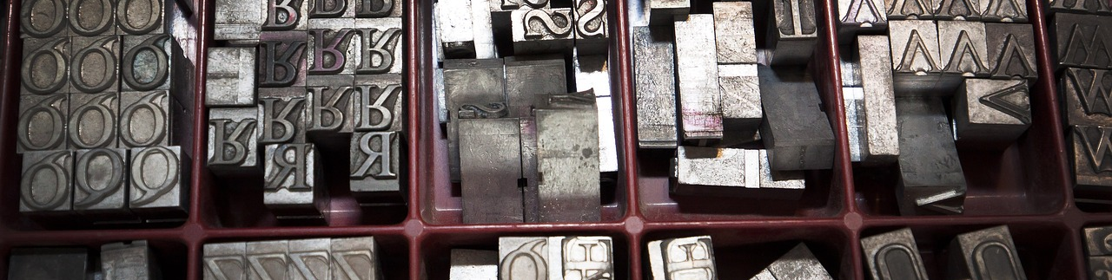
8
Otros procesos transversales

Slide 45
Poscongreso de Laicos y Encuentro Nacional
Sínodo sobre la sinodalidad
Jubileo 2025 y su preparación
Ministerios laicales
Br
Jubileo de la Virgen de la Cabeza 2027

Slide 46
Orientaciones
para el proceso
de conversión pastoral
en la Iglesia de Jaén
durante los cursos 2023-2027

Slide 47
«Mira, hago nuevas todas las cosas»
(Ap 21,5)

